Slide 1

NÁZEV: VY_52_INOVACE_02_FYZIKÁLNÍ VELIČINY
NÁZEV ŠKOLY: Základní škola a Mateřská škola Osoblaha, příspěvková organizace
AUTOR: Mgr. Milada Zetelová
TEMA: ELEKTRICKÁ SÍLA
ČÍSLO PROJEKTU: CZ.1.07/1.4.00/21.0816
ELEKTRICKÁ SÍLA

Slide 2
Datum vytvoření projektu | květen 2011
Ročník | 6.
Popis prezentace | Žáci se seznámí s elektrickou silou, kde a jak působí elektrická síla, účinky elektrické síly

Slide 3
ELEKTRICKÁ SÍLA

Slide 4
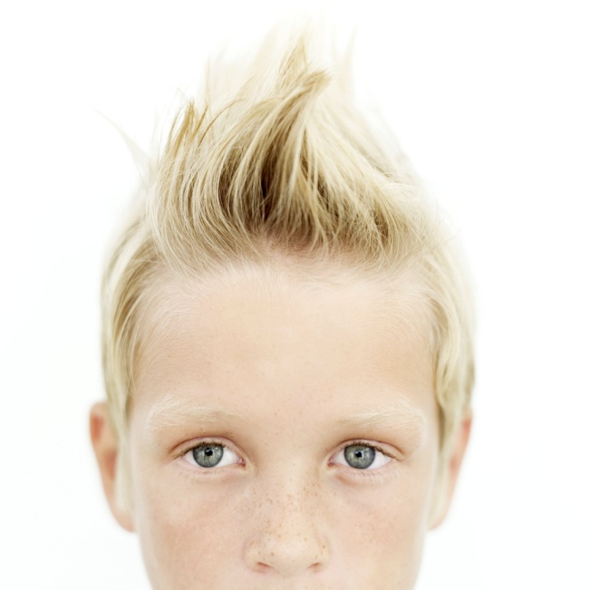
Elektrování těles
tělesa lze zelektrovat třením
třením získá těleso elektrický náboj

Slide 5
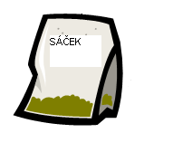
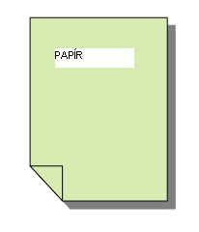
Jaký může být elektrický náboj
elektrický náboj může být kladný, značí se
elektrický náboj může být záporný, značí se

Slide 6
Co je kolem zelektrovaného tělesa
Kolem zelektrovaného tělesa je elektrické pole
v elektrickém poli působí elektrická síla

Slide 7
Jaká může být elektrická síla
elektrická síla může být přitažlivá a odpudivá

Slide 8
Kdy je elektrická síla přitažlivá
elektrická síla je přitažlivá, když dáme k sobě dvě zelektrovaná tělesa, která jsou zelektrovaná nestejnými elektrickými náboji = jedno těleso má kladný elektrický náboj a druhé těleso má záporný elektrický náboj

Slide 9
Kdy je elektrická síla odpudivá
elektrická síla je odpudivá ,když dáme k sobě dvě zelektrovaná tělesa, která jsou zelektrovaná stejnými elektrickými náboji = obě tělesa mají záporný elektrický náboj

Slide 10
nebo obě tělesa mají kladný elektrický náboj

Slide 11
Je možné elektrickou sílu zvětšit?
ANO – jak ?
Zvětšením elektrického náboje
menší elektrický větší elektrický
náboj náboj

Slide 12
Je elektrická síla v elektrickém poli všude stejná?
NE
čím dál od zelektrovaného tělesa, tím menší je elektrická síla

Slide 13
Větší elektrická síla

Slide 14
Menší elektrická síla

Slide 15
CO VÍME O ELEKTRICKÉ SÍLE
tělesa zelektrujeme třením
třením těleso získá elektrický náboj
elektrický náboj může být kladný nebo záporný
pokud jsou tělesa zelektrovaná opačně, přitahují se
pokud jsou tělesa zelektrovaná stejně, odpuzují se
kolem zelektrovaného tělesa je elektrické pole
v elektrickém poli působí elektrická síla
elektrickou sílu můžeme zvětšit větším elektrickým nábojem
čím dál od zelektrovaného tělesa, tím je elektrická síla menší

Slide 16
KONEC PREZENTACE
POUŽITÉ ZDROJE
Klipart MS Office 2010

